Slide 1

기말 프로젝트 제안서
201635954 김효재
201835712 이원희
Notes:
안녕하십니까. 기말 프로젝트 제안서 발표를 맡은 이원희입니다. 발표 시작하겠습니다.

Slide 2
차례
해결문제
학습목표
기존해결방법
접근방식
사용예정데이터
사용예정기계학습 방법
Notes:
발표는 다음 순서와 같이 진행됩니다.

Slide 3
해결 문제
모기 흡혈로 인한 전염병
말라리아
지카바이러스
뎅기열
일본뇌염
수면의 질 저하
심할 경우 불면증
Notes:
모기로 인한 질병이 이렇게나 많다는 사실을 알고 계셨습니까? 모기는 사람을 제일 많이 죽이는 것으로 유명합니다. 말라리아, 지카바이러스, 뎅기열, 일본 뇌염 등 모기를 매개로 하는 질병으로 인한 사망률은 다른 원인들보다 월등하게 높습니다.
또한 모기로 인해 밤잠을 설치시는 분들이 참 많으실 텐데요, 모기로 인한 수면의 질 저하 역시 문제입니다. 더운 여름이나 선선한 바람이 부는 가을 또한 예외는 아닙니다. 이것이 반복된다면 불면증으로도 이어질 수 있을 것입니다.

Slide 4
학습 목표
날씨 정보에 따른 모기 개체수 예측 모델 생성
학습 데이터 클리닝 및 오차 감소 방법 탐구
현재 날씨 정보 및 예보를 적용해 예측 모델 성능 평가
Notes:
따라서 저희 팀에서는 날씨 정보와 모기 개체수와 연관된 다른 데이터를 찾아 모기 개체수 예측모델을 생성하고자 합니다.
학습을 위한 데이터의 과소/과대 적합 해결을 위한 데이터 클리닝 및 파라메터 조정을 통한 오차 감소 방법을 탐구하고,
최종적으로 생성한 모델에 대해 최근 날씨 정보 및 무더운 여름에 대한 날씨 정보를 적용해 예측 모델의 성능을 평가하고자 합니다.

Slide 5
기존 해결 방법
논문: 머신러닝 기반 기후 데이터를 활용한 모기 개체 수 예측
황세영, 차예빈, 차형빈, 고진광
순천대학교 컴퓨터공학과
디지털 모기 측정기 데이터 사용
…기상청에서 수집한 기상자료는 일별 평균기온(°c), 최고기온(°c), 최저기온(°c), 강수량(mm), 풍속(m/s), 습도(%), 전운량(1/10), 일조시간(h), 일몰시간(time) 을 사용하였다.
…기상자료만을 가지고 모기 개체수를 예측하는 학습률을 70% 가까이 끌어올릴 수 있었고, 지리정보를 추가한다면 더욱 높은 학습을 끌어올릴 수 있을 것 이라고 예측된다.
Notes:
기존의 해결 방법은 순천대학교 컴퓨터공학과에서 발행한 모기 개체수 예측 논문을 참조하였습니다.
논문에 따르면, 이들은 평균, 최고, 최저 기온, 강수량, 풍속, 습도, 전운량, 일조시간, 일몰시간을 데이터의 피처로 설정해 학습을 진행하였고, 학습률을 70% 가까이 끌어올렸습니다.

Slide 6
접근 방식
기상 자료만으로 예측기 성능이 70%까지 상승
모기 개체 수와 연관 있는 데이터를 찾도록 함
날씨 정보에 지리 정보를 더해 모델 특성에 적용
예시) 서울 기준 하천 중심으로 가중치를 두어 학습
Notes:
따라서 저희 팀에서는 날씨 정보에 지리 정보, 그리고 팀에서 탐구한 모기 개체수와 연관 있는 다른 데이터를 이용해 예측기 성능을 더 높이는데 목표를 맞추었습니다.
예를 들어 모기는 물이 많은 하천 중심으로 많이 발생한다는 것을 직관적으로 알고 있으므로 하천 중심으로 가중치를 두어 학습하는 식으로 시도를 할 것입니다.

Slide 7
사용 예정 데이터
서울시에서 디지털 모기 측정기(DMS)를 통해 채집한 모기 개체 수 자료
서울시 일일 강수량, 기온, 습도 자료
Notes:
저희는 DMS가 채집한 모기 개체수 자료와 서울시 일일 강수량, 기온 습도자료를 사용하려고 합니다.

Slide 8
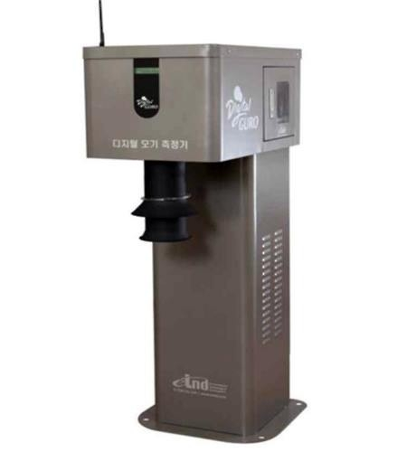
디지털 모기 측정기(DMS)
인간의 호흡을 이용해 질병을 매개하는 암컷 모기만 유인
개체수를 자동 개수 하고 통신기술을 통해 데이터를 전송하는 IT기반 모기퇴치 및 모니터링 시스템
Notes:
DMS란 디지털 모기 측정기로, 암컷 모기만 유인하며, 개체수를 자동으로 세고 데이터를 전송해주는 모기퇴치도 하면서 모기 개체량을 모니터링 할 수 있는 시스템입니다.

Slide 9
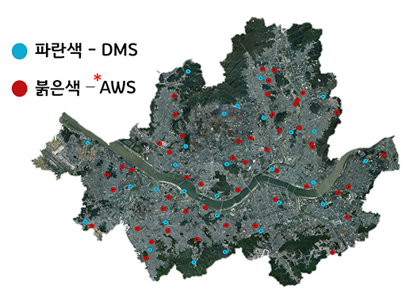
디지털 모기 측정기(DMS)
총 50대의 DMS 위치
AWS
자동 기상 관측 장비
Notes:
사진을 보시면 서울 위성사진에 파란점과 붉은 점이 표시 되어 있는 것을 확인 할 수 있습니다.
파란색은 디지털 모기 측정기, 붉은 색은 자동 기상 관측 장비가 위치하고 있는 곳입니다.

Slide 10
서울시 DMS 모기 개체수 자료
2017년 부터 2021년까지 매년 5/1~10/31 사이의 모기 개체 수 자료
2015, 2016 자료도 있지만 과측정 값이 그대로 반영됨. 2017년부터는 과측정 데이터 보정작업이 적용, 오차 감소.
Notes:
DMS 개체수 자료 중에서 2017년부터 2021년까지 매년 5/1부터 10/31일의 사이의 모기 개체수 자료를 사용할 것입니다.
자료 자체는 2015,2016년 자료도 있지만, 해당 자료들은 꽃가루, 소형 날벌레, 거미 등으로 인해 센서에서 과측정이 일어나는 부분이 그대로 적용되어 있어서 데이터의 신뢰도가 떨어진다고 판단해서 사용할 데이터에서 제외했습니다. 2017년의 데이터부터는 과측정 데이터보정작업을 통해 과측정치에 대한 오차를 줄였다고 합니다.

Slide 11
서울시 기상자료
기상자료개방 포털에서 2017년부터 2021년까지 매년 5/1~10/31 사이의 서울시 기상 자료
기온 -> 평균 기온, 최고 기온, 최저 기온
습도 -> 평균 습도, 최저 습도
강수량
Notes:
기상 자료에서 사용할 데이터는 기상자료 개방 포털에서 2017년 부터 2021년 까지 매년 5/1부터 10/31 사이의 서울시 기상자료를 사용할 것입니다. 사용할 데이터로는 기온, 습도, 강수량 지표를 사용하려고 합니다.

Slide 12
데이터 클린징
DMS 측정치는 기기 결함, 주변의 전기공급 중단으로 인해 측정이 안된 일자들도 있음. 관리업체에서 이상여부를 조치하는데 2~3일정도 소요되고, 이 기간동안 결측치가 발생.
결측치가 있는 일자의 데이터는 제거하고 진행한다.
Notes:
기상자료에는 결측치가 없지만 DMS 측정치 자료에는 결측치가 있는 경우가 있는데 이는 기기자체결함이나 전기공급중단등의 이유로 기기작동이 멈춘 날짜에 측정자료가 없는 경우가 있었습니다. 저희는 DMS자료가 없는 날짜의 기상자료를 제거 하는 방법을 사용해서 데이터 클린징을 진행할 것입니다.

Slide 13
사용 예정 기계학습 방법
회귀 SVM 을 사용할 예정
Notes:
사용예정인 기계학습방법은 회귀 SVM 방법을 사용할 예정이지만, 프로젝트를 진행하면서 여건이 된다면 다양한 기계학습을 진행하고 서로 비교해볼 수 있게 진행 해 보려고 합니다.

Slide 14
참고 사이트
https://news.seoul.go.kr/welfare/archives/532142
DMS 설명 관련 자료
https://www.yna.co.kr/view/AKR20160310074700065
DMS 기기 사진 자료
http://data.seoul.go.kr/dataList/OA-13285/S/1/datasetView.do
DMS 데이터 관련 자료
https://manuscriptlink-society-file.s3-ap-northeast-1.amazonaws.com/kips/conference/2020fall/presentation/KIPS_C2020B0332.pdf
머신러닝 기반 기후 데이터를 활용한 모기 개체 수 예측. 2020. 온라인 추계학술발표대회 논문집. 황세영, 차예빈, 차형근, 고진광. 순천대학교 컴퓨터공학과
Notes:
마지막으로 저희가 프로젝트 계획하고, 발표자료를 제작하면서 참고한 자료들의 출처 입니다.

Slide 15
감사합니다!
Notes:
이상으로 발표 마치겠습니다. 감사합니다.

